Slide 1

МУНИЦИПАЛЬНОЕ БЮДЖЕТНОЕ УЧРЕЖДЕНИЕ ДОПОЛНИТЕЛЬНОГО ОБРАЗОВАНИЯ СТАНЦИЯ ЮНЫХ ТЕХНИКОВ СТАНИЦЫ СТАРОТИТАРОВСКОЙ МУНИЦИПАЛЬНОГО ОБРАЗОВАНИЯ ТЕМРЮКСКИЙ РАЙОН
(МБУДО СЮТ)
РРО Российская Робототехническая Олимпиада 2023
Эко-Патрульный
робот помощник
Выполнили: Горбенко Василий Артемович 11 лет и
Ганжа Никита Витальевич 14 лет
Руководитель: Потехина Ольга Константиновна
педагог дополнительного образования
Приятного просмотра

Slide 2

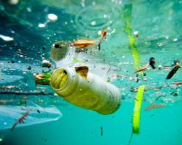
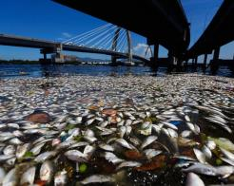
Проблема экологии
В настоящее время проблема загрязнения водных объектов является наиболее актуальной, т. к. всем известно выражение — «вода — это жизнь». Без воды человек не может прожить более трех суток, но даже понимая всю важность роли воды в его жизни, он всё равно продолжает жестко эксплуатировать водные объекты, безвозвратно изменяя их естественный режим сбросами и отходами.

Slide 3
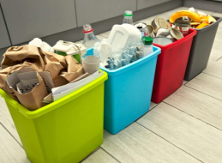

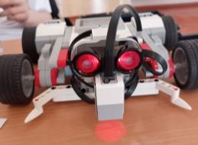
Как противостоять этому процессу и можно ли еще спасти экологию?
Сортировать мусор
ради экологии
Выбрасывать мусор в отведенных местах
Создать роботов помощников для очистки природы от мусора

Slide 4
Эко-Патрульный
Робот
помощник
Нам было очень важно попробовать создать такого помощника как наш робот «Эко-Патрульный». Который поможет сделать морские перевозки более эффективными, безопасными и экологически чистыми.

Slide 5
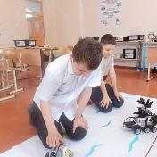
Цель: Разработать эко-робота, который поможет сделать морские перевозки более эффективными, безопасными и экологически чистыми. А так же, наша цель - привлечь внимания к вопросам сохранения окружающего мира, формирование взгляда на связь между сохранностью водного пространства и деятельностью человека.
Этапы разработки проекта
Изучение востребованности создание модели
Алгоритм и написание
программ кода
Проектирование роботов
Написание проекта
Сборка роботов
Подготовка графической реализации

Slide 6
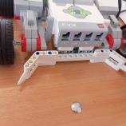
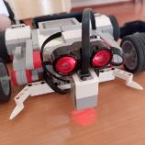
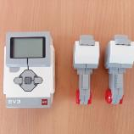
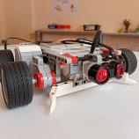
Требования к роботу. Исходя из обозначенной цели, определяются конструктивные особенности модели робота. Приводится список используемых в конструкции основных и дополнительных деталей, датчиков, устройств:
1. Устойчивая основа
3. Ультразвуковой датчик позволяет определить загрязнение, и обнаружить нарушителей.
2. Моторы для передвижения.
4. Ультразвуковой датчик позволяет обнаружить нарушителей.

Slide 7
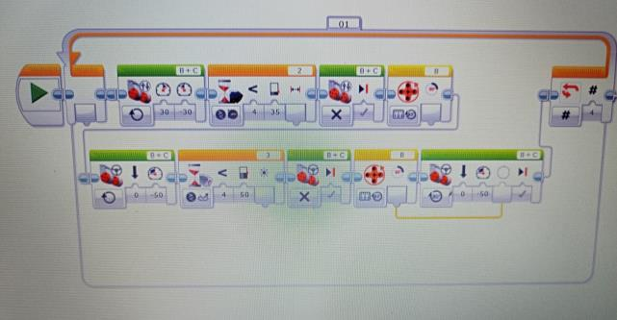
Программирование модели робот «Эко-Патрульный»
Для написания программы использовалось программное обеспечение MINDSTORMS Education EV3. С помощью специальных блоков написана программа для модели. В своей программе мы использовал блоки мотора, блок цикла, блоки датчика перемещения, блоки изображения и блок звука.
标题内容

Slide 8
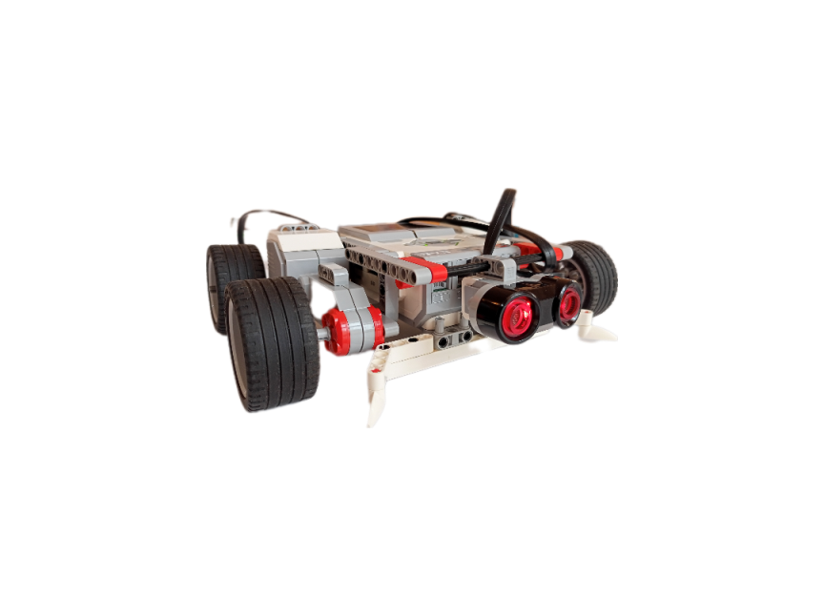
Таким образом, используя конструктор LEGO MINDSTORMS Education EV3, мы смогли создать уникальную модель робота «Эко-Патрульный», который способен собирать мусор и обнаружить нарушителей.
Этим проектом мы хотели показать, что каждый может придумать идею, которая поможет нашей планете стать чище и здоровее. Еще своим проектом мы хотим донести до окружающих мысль о том, что нужно начинать с самого себя и прикладывать усилия для сохранения жизни на планете.

Slide 9

СПАСИБО ЗА ВНИМАНИЕ!

